Slide 1
LED….
2025. 9/15
YS모빌리티 교육센터

Slide 2
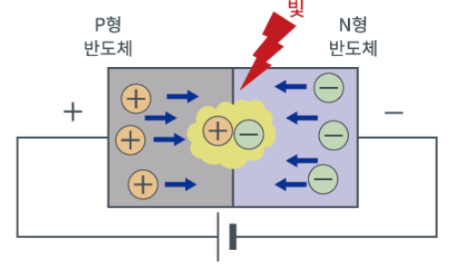
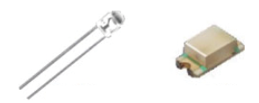
■ LED란
LED는 「발광 다이오드」로 일컬어지는 반도체로, "Light Emitting Diode"의 이니셜이다.
1993년에 질화갈륨을 베이스로 한 고휘도 청색 LED가 실용화됨에 따라, 백색 LED가 실현되어, 제4의 조명용 광원으로서 주목받고 있다.
LED는 전자 (마이너스 성질)이 많은 N형 (－ : negative) 반도체와 정공 (플러스 성질)이 많은 P형 (+ : positive) 반도체를 접합한 것으로, 이 반도체에 순방향 전압을 인가하면, 전자와 정공이 이동하여 접합부에서 재결합하고, 재결합 에너지가
빛이 되어 방출된다.
전기 에너지를 일단 열 에너지로 변환하고,
그 후 빛 에너지로 변환하는 기존의 광원에
비해, 전기 에너지를 직접 빛 에너지로 변환
하기 때문에 전기 에너지가 낭비
되지 않아 고효율의 빛을 얻을 수 있다.
램프타입
LED에는 램프 타입 (리드 타입)과 칩 타입 (면실장
타입)의 2가지 종류가 있으므로, 용도에 따라 사용할
수 있다.
칩타입

Slide 3
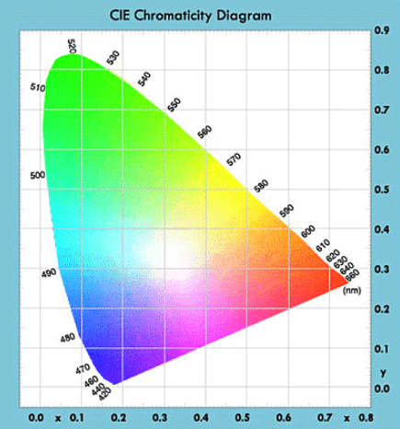
■ LED의 파장과 색
LED는 사용 재료에 따라 발광색 (발광 파장)이 다르다.
특정 용도의 교통 신호 및 자동차의 스톱램프 등과 같이 공적인
규격이 존재하는 것은 전구를 광원으로 규격화되어 있는 경우가
많아, 이러한 파장 사양을 만족
시키는 LED를 선택해야 한다.
파장의 규격에는 λP (피크 파장)
과 λD (주파장 또는 도미넌트
파장)의 2종류가 있으며, λD가
실제로 눈으로 봤을 때의 색상에
해당된다. (λ=람다)

Slide 4
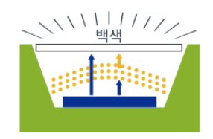
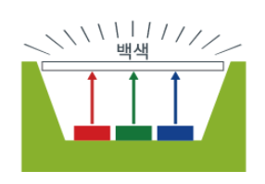
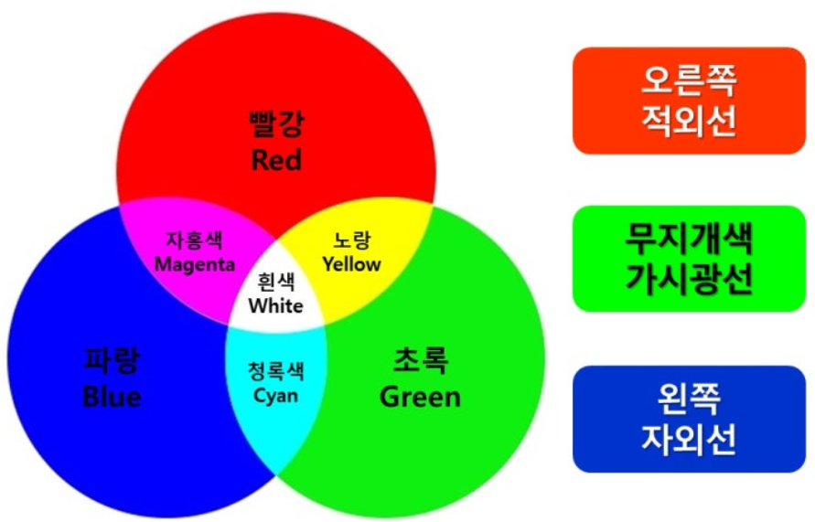
■ LED 백색은 어떻게 만들까?
첫번째로 청색 LED와 그 보색인 황색 형광체를 조합하여 백색광을 얻는 방법.
이 방법은 다른 방법에 비해 구조가 단순하고
효율이 높아, 현재 주로 많이 사용되고 있다.
두번째로 빛의 삼원색(적색+초록+청색)인 LED를 조합하여 백색광을 얻는 방법.
주로 조명용보다 풀 컬러 LED 표시 장치로 사
용되고 있다.

Slide 5
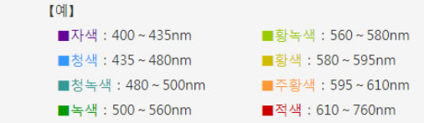
■ LED 용어_1
*발광 광도 Iv [cd]
일정 방향에서 보았을 때의 밝기를 나타낸다. 단위는 "cd (칸델라)"
광도를 비교하는 경우에는, 지향각에 주의해야 하며, 광도는 단위 입체각당 빛의 양을 규
정한 것이다. LED의 패키지가 형성하는 렌즈를 통해, 일정 방향으로 광출력을 집중 (렌
즈로 집광)시킬 수 있으므로, 광출력이 작아도 집광을 통해 광도는 커진다.
기술 자료 확인 시에는 지향각과 광도를 모두 고려하여 판단해야 한다.
*광속 Φv [lm]
광원에서 출력되는 빛의 전체 광량을 뜻하며, 단위는 "lm (루멘)＂이다.
*피크 파장 λP [nm]
LED에서 발광되는 광스펙트럼의 출력치가 가장높은파장이며, 단위는"nm(나노 미터)"
LED자체를 설계하는 경우에는 피크파장을 사용하지만, 실제로 눈에보이는 파장의 비교
에는 주파장(도미넌트파장)을 사용한다.
*주파장 (도미넌트 파장) λD [nm]
일반적으로 LED는 색을 파장으로 나타낸다.
눈에 보이는 색에 상당하는 파장으로, 발광
파장의 피크 파장과는 차이가 있다. 단위는 "nm (나노 미터)"
파장범위, 컬러표기는 문헌에 따라 다소차이가 있슴

Slide 6
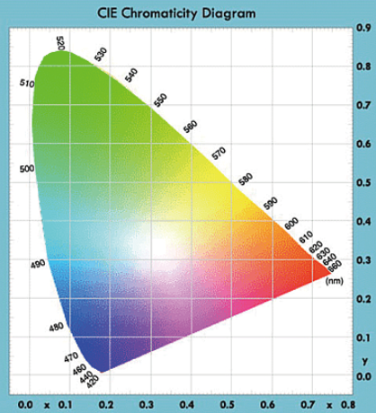
■ LED 용어_2
*색도 좌표 x, y
LED 발광색의 자극치를 2차원 직교 좌표계로 나타낸 것
이며, 일반적으로 x, y 좌표계를 사용한다.
*지향각 2θ1/2 [도]
LED의 발광이 어느 정도의 범위로 방사되는 지를 나타내며,
단위는 "도"이다.
패키지를 기울여 광출력의 변화를 확인할 경우, 출력 피크치
의 위치에서 어느 각도까지 시인 가능한지를 판단하기 위한
특성치이며, 출력이 피크치의 50%가 될때까지의 각도를 2배 (정면에서 보는 경우의 좌
우에 상당) 값을 지향각이라 한다.
*순방향 전압 VF [V]
순방향으로 전류가 흐를 때 애노드 · 캐소드간에 발생하는 전압이며, 단위는 "V (볼트)"
*역방향 전류 IR [A]
애노드 · 캐소드간에 순방향과는 반대로 전압을 가했을 때 발생되는 전류임. 단위는 "A (암페어)＂이다.

Slide 7
■ LED의 특성
LED의 특성은 주위 온도 및 LED의 발열을 포함한 칩 온도 (Tj : 발광부인 Junction 온도)에 따라 특성이 변화한다.
*광도 : LED는 Tj가 상승하면 광량이 저하된다. 이는 발광에 기여하지 않는 전자와 Hall의 재결합이 증가하기 때문.
*파장 : 광도 변화와 같이, 온도의 변화에 따라 발광 파장도 변화한다. 주로, 온도가 변화함에 따라 반도체의 Band
gap 폭이 변화하므로, 파장 변화가 발생하는 것이며, 파장 변화량은 재료에 따라 달라진다. InGaAlP계 LED는 온
도 상승에 따라 λd가 0.1nm/°C 정도, 장파장측으로 변화한다. 까다로운 파장 규격 용도에서는 세트의 동작 보증
온도 범위에서의 파장 변화를 검토할 필요가 있다.
*순방향 전압 (VF) : VF의 변화는 특수한 경우를 제외하고, 발광 파장과 같이 반도체 Band gap 폭이 변화하기 때
문에 발생하는 것이며, 온도 상승에 따라VF는 2mV/°C 정도의 비율로 저하된다.
VF의 변화는 회로 설계에서 중요한 요소이다. LED의 동작이 정전류인 경우에는 VF의 변화는 회로 정수로서는 심
각한 문제는 아니지만, LED의 동작이 정전압인 경우, 또는 정전압에 가까운 경우에는 온도 상승에 따라VF가 저하
되어 전류가 증가한다.
전류가 증가하면, Tj가 높아지고VF가 낮아져 평형 상태가 될때까지 전류가 증가하게 된다. 또한, 반대로 저온이 되
면VF가 높아지고 전류가 감소하여, 정전압 동작에서는 필요 광도를 얻을 수 없는 경우가 있다.
LED는 제조 단계에서 특성치의 분포, 즉 편차가 발생하므로, 광도 랭크 및 전기적 특성에서도 최소치 등을 규정하고 있다.
따라서, 광학 설계 · 회로 설계 시에는 편차를 고려하여 설계해야 한다.
예를 들어 VF는 온도에 따라 변화하기 이전에, 분포 상 편차를 가지고 있으므로, 설계 마진이 없을 경우에는, VF
편차가 큰 제품의 경우 온도 변화 시에도 원하는 특성을 얻을 수 있는 지를 검토해야 한다.
회로 특성 및 세트의 특성에 따라서는 LED 특성치의 편차폭을 좁게 할 필요가 있으며, 이 경우, 특별 규격 도입 검
토와 그 대응이 가능한지를 판단할 필요가 있다.

Slide 8
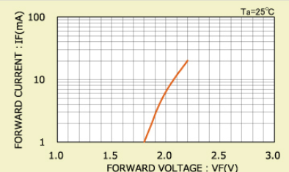
■ LED 회로 구성_순방향 전압
LED의 정방향으로 전류를 흘릴 때, 애노드 · 캐소드 사이에 발생하는 전압을 순
방향 전압 (VF)이라고 한다. 단위는 전압 V (볼트)이다.
데이터 시트 등에는, 흐르는 전류에 따라 발생하는 순방향 전압의 특성 그래프
<순방향 전류 (IF) – 순방향 전압 (VF) 특성>를 게재하고 있다.
이 특성은, 실제로 LED 점등 회로 검토 시,
가장 고려해야 할 중요한 특성 항목이다.
이 순방향 전류 (IF) – 순방향 전압 (VF) 특성
은, LED 소자의 재질 및 사이즈, 발광색에 따
라 달라진다. 또한, 주위 온도에 따라서도 변화
한다. 뿐만 아니라, 반도체 특유의 특성치 분포, 즉 편차도 가지고 있다.
LED의 동작이 정전류 구동인 경우, 순방향 전압 (VF)의 변화는 심각하게 문제
시되지 않지만, 정전압 구동인 경우에는 변화 및 편차를 고려하여 설계할 필요
가 있다.
순방향 전류(IF) – 순방향전압(VF) 특성 예

Slide 9
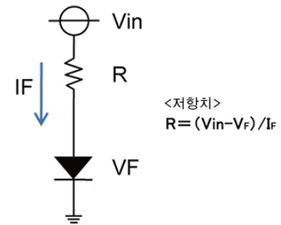
■ LED 회로 구성_LED점등 회로1
【직렬 점등 회로의 경우】
LED를 정전압 구동으로 직렬 점등하는 경우, 일반적으로는 하기 그림과 같이,
전류를 제어하는 저항을 LED와 직렬로 배치하여 회로를 구성한다.
이 회로의 경우, 먼저 순방향 전류 (IF) – 순방향 전압(VF) 특성에서 점등하는
LED의 순방향 전류 (IF)와 그 순방향 전압 (VF)의 값을 도출한다. 그 값을 상
기 식에 입력하여 계산함으로써, R (전류 제어 저항)의 값을 결정한다.
직렬LED점등횔로의 예

Slide 10
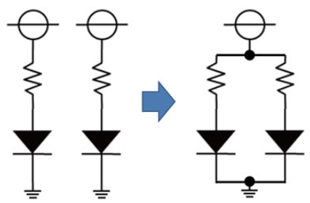
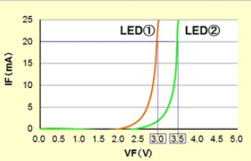
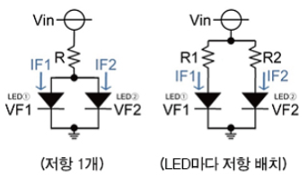
■ LED 회로 구성_LED점등 회로2
【병렬 점등 회로의 경우】
LED를 정전압 구동으로 병렬 배치하는 경우에는, 위에서 기술한 직렬 점등 회로를 병렬로 배열하고
각 LED마다 제어 저항을 배치하여 회로를 구성하기를 권장한다.
LED의 순방향 전류 (IF) – 순방향 전압 (VF) 특성은, 소자의 재질
및 발광색에 따라 달라지며, 동일한 재질과 발광색일 경우에도 반도체
특유의 특성으로 인해 각각 편차가 있다.
하기와 같이, LED①과 LED②의 순방향 전압 (VF) 값이 다른 경우,
저항 1개로 전류를 제어하면, 각각의 LED에 흐르는 전류 (IF1 및
IF2)를 제어하기 어렵다.
각 LED마다 저항을 배치하여 구성하는 회로에서는 각각의 LED에 흐르는 전류 (IF1 및 IF2)를
설정할 수 있으므로, 전류치를 맞추거나, 밝기의 편차를 억제하는 등 임의의 설정이 용이해진다.
또한, 입력전압 (Vin)을 높게 설정하는 등 저항에 걸리는 전압분을 크게 함으로써 편차에 대응하는
설계도 가능하다.
병렬LED점등횔로의 예
순방향 전류 (IF) - 순방향 전압 (VF) 특성 예
병렬LED점등횔로의 예

